Slide 1
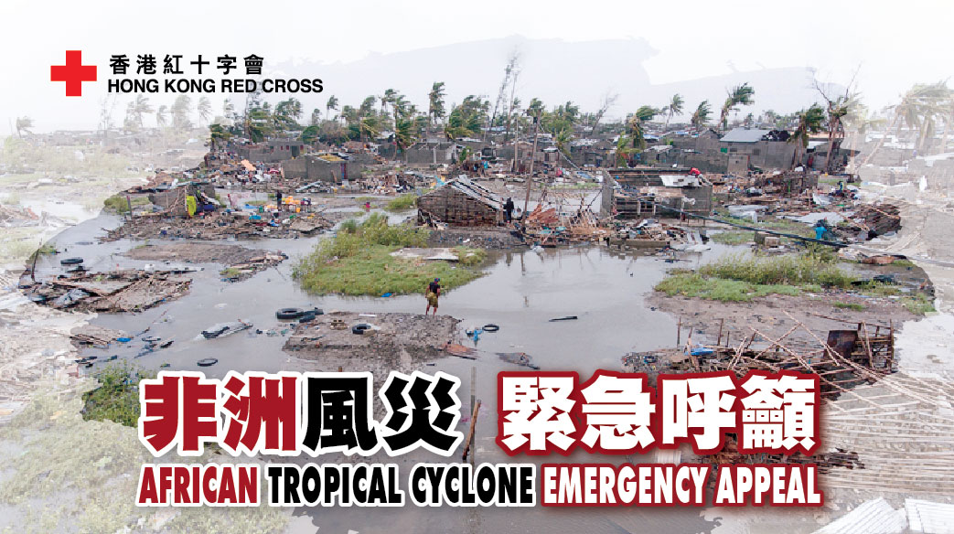

Slide 2
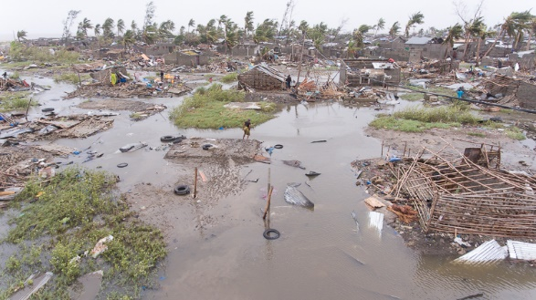
1. 風災發生在哪裡？
熱帶氣旋伊代於3月15日當地時間正面吹襲非洲莫桑比克、津巴布韋及馬拉維。
圖片來源：IFRC
Notes:
最初為熱帶低氣壓的「伊代」在兩周之前在莫桑比克中部首次登錄，並對太特(Tete)及贊比西亞(Zambezia)兩個省份造成大範圍水災，影響近12萬人。
「伊代」及後向海移動，並增強成為熱帶氣旋，以每小時150公里的速度再次吹向莫桑比克，並在3月15日當地時間淩晨正面吹襲莫桑比克、津巴布韋和馬拉維。

Slide 3
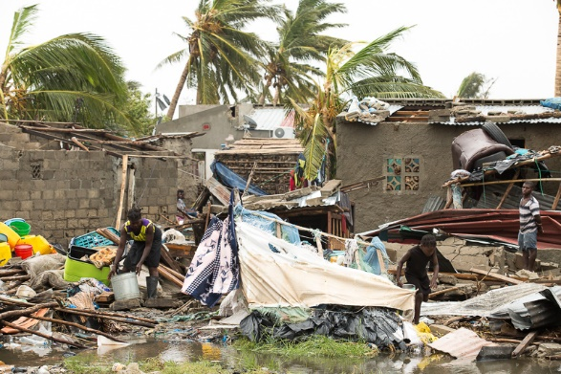
2. 伊代為人們帶來什麼
人道挑戰？
三個國家面對極大破壞：
超過340人死亡
2200受傷
數十萬人無家可歸
單在莫桑比克已有約60萬人受到影響
目前最少150萬人受災
圖片來源：IFRC

Slide 4
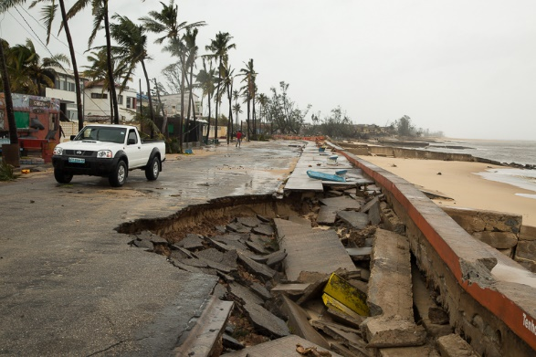
2. 伊代為人們帶來什麼
人道挑戰？
道路中斷
電力及供水設施受嚴重破壞
水源及環境污染引起公共衛生風險
圖片來源：IFRC

Slide 5
3. 人們正承受什麼人道後果？

Slide 6
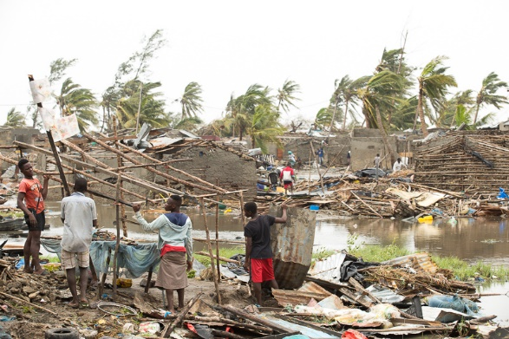
3. 人們正承受什麼人道後果？
家園盡毀，數十萬人無家可歸
圖片來源：IFRC

Slide 7
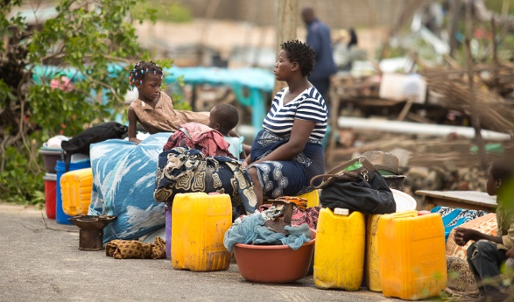
3. 人們正承受什麼人道後果？
家園盡毀，數十萬人無家可歸
圖片來源：IFRC

Slide 8
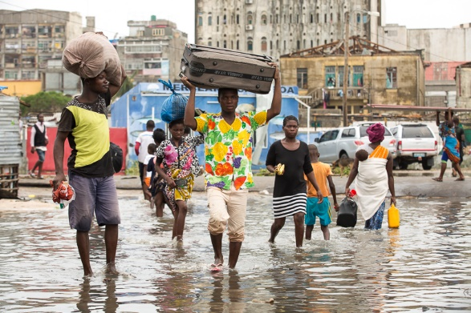
3. 人們正承受什麼人道後果？
家園盡毀，數十萬人無家可歸
圖片來源：IFRC

Slide 9
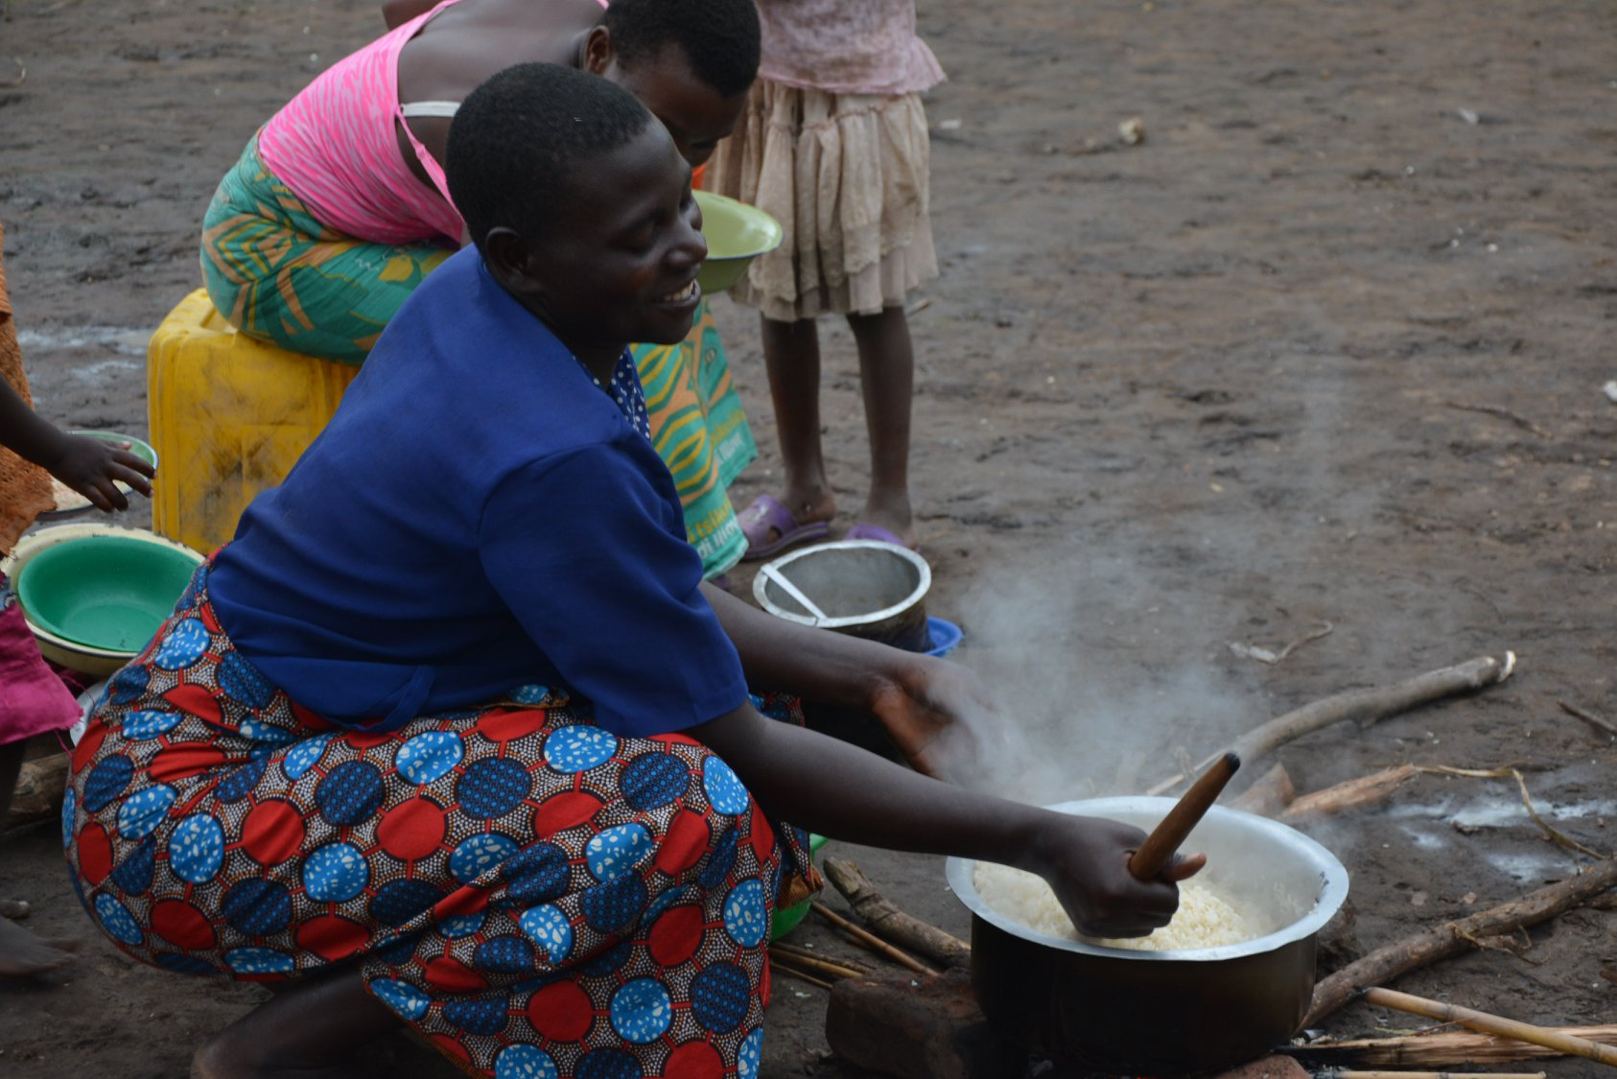
3. 人們正承受什麼人道後果？
三國早已面對霍亂、糧食短缺，
風災的破壞令情況雪上加霜
圖片來源：IFRC
Notes:
由於當地的基礎設施受到嚴重破壞，使當地缺乏乾淨食水、衛生設施、道路中斷，加上居民的家園受到嚴重破壞，在各種設施及物資短缺的情況下，嚴重威脅到災區居民的生命安全。
天氣預測大雨將在未來10日持續，估計將為受災群眾帶來更大的影響。
在熱帶氣旋吹襲之前，三個國家已面對霍亂問題，風災引起的水源和環境污染，更大大增加了公共衛生風險。
而且，主要以農耕和畜牧業為生的受災群眾亦因為今次風災而失去生計，未來的糧食供應將受到嚴重威脅。

Slide 10
4. 人們有什麼人道需要？

Slide 11
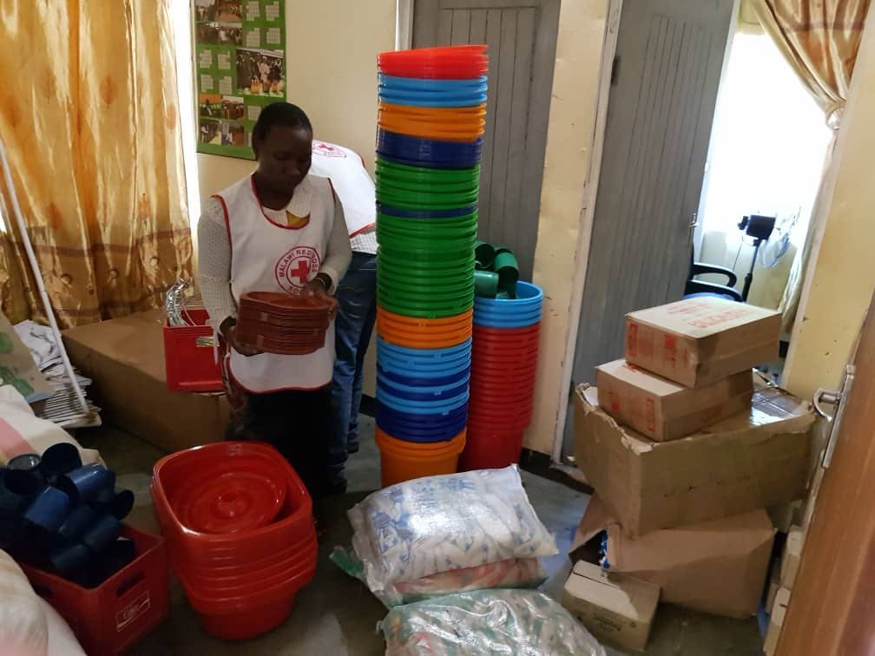
搜救行動仍然繼續，人們急需安全食水、食物、衛生設施、緊急居所、基本生活物資和醫療服務。
圖片來源：IFRC

Slide 12
5. 人們現時得到甚麼人道援助？

Slide 13
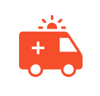
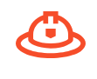




現時提供的人道援助
搜索拯救
醫療服務
安全食水
臨時居所
生活必需品
尋人服務
Notes:
當地政府及各救災組織正在日以繼夜地在災區進行搜救行動，受災社區現正急切需要糧食、安全飲用水、緊急安置和醫療服務。
國際紅十字會已於本年3月14日從其緊急賑災金撥款共269萬港元，支持當地儲備救援物資及預備救援隊伍等備災工作；並發出緊急呼籲，希望籌集7,800萬港元善款，為75,000人提供賑災及災後恢復服務。此外，國際紅十字會正提供以下援助：
－紅十字會的評估隊伍正在受災地區評估災情，並可能會因應災情提升救援行動的範圍
－支援食水及衞生設備的專業救援隊伍正前往受災地區
－調動更多救援物資，為受影響人士提供基本所需

Slide 14
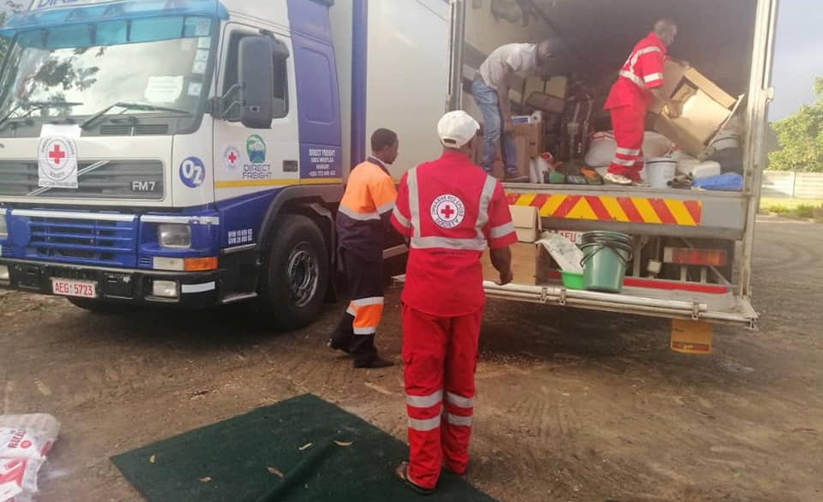
國際紅十字會提供的人道援助
提供救援物資
圖片來源：IFRC

Slide 15
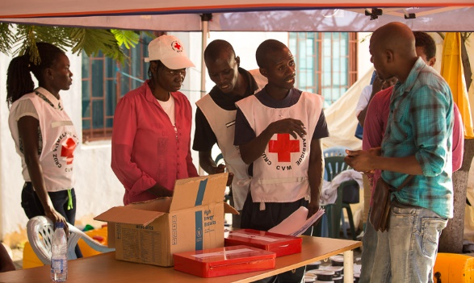
國際紅十字會提供的人道援助
協助尋找失散家屬
圖片來源：IFRC

Slide 16
6.香港紅十字會採取了
甚麼人道行動？

Slide 17
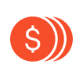
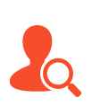
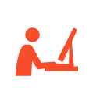
香港紅十字會提供的人道援助
撥款支援
尋人服務
持續關注
Notes:
香港紅十字會已緊急撥款20萬港元支持國際紅十字會和莫桑比克紅十字會在當地的賑災工作。
同時，香港紅十字會在港提供緊急尋人服務，協助有需要人士尋找在災區失去聯絡的家人。
香港紅十字會現正密切留意事態發展，並與國際紅十字會及當地紅十字會保持緊密聯繫，因應受影響人士的實際需要，提供多方面的人道支援。

Slide 18
7.我們可以為受災人士做甚麼？

Slide 19
7.我們可以為受災人士做甚麼？
人類最大的敵人不是武器，
也不是災害，
而是自私、冷漠和灰心。

Slide 20
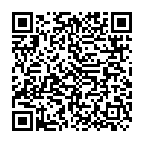
7.我們可以為受災人士做甚麼？
1. 網上捐款
2. 支票捐款: 以抬頭「香港紅十字會非洲賑災金」 之劃線支票寄回本會
3. 銀行入數:直接存入「香港紅十字會非洲賑災金」
滙豐銀行 (HSBC) 戶口號碼 801-244088-001
Donate Now
立即捐款
www.redcross.org.hk

Slide 21

7.我們可以為受災人士做甚麼？
關心事態發展
廣傳消息引起更多人的關注
鼓勵更多人作出人道關懷
力所能及採取人道行動作出回應
香港紅十字會

Slide 22
所有人，都能在各自的領域，
用不同的方式，力所能及地做點事，
推動人道工作向前發展。
紅十字運動始創人
亨利‧杜南

